Slide 1
Молитва как жанр поэзии
Михаила Юрьевича Лермонтова.
Молитва как духовное делание, как беседа с Богом для верующего человека.

Slide 2
Цели урока.
Литература.
1.Отработка навыка анализа лирического произведения.
2.Повторение понятий теории литературы: роды литературы, жанры лирики, художественные средства лирических произведений (эпитет, метафора, олицетворение, антитеза, сравнение, оксюморон).
3.Знакомство с жанром молитвы в творчестве М.Ю. Лермонтова, ее художественными особенностями.
Основы православной культуры.
1.Уяснение смысла и цели как духовного делания по очищению души, установлению Богообщения.
2.Знакомство с православными молитвами.

Slide 3
Целью нашего урока является обсуждение художественных особенностей молитвы как жанра поэзии М. Ю. Лермонтова, а также уяснение православного понимания молитвы.
Что же такое молитва в вашем понимании?

Slide 4
Молитва – это наша беседа с Богом. У нас все от Бога. Поэтому в радости, и в печали, и в нужде мы должны обращаться к Богу с молитвой.
Что кровь для тела, то молитва для души. Молитву называют «крыльями души», так как искренняя молитва возносит сердце человека выше небес.

Slide 5
Молитва – это духовное делание.
Христианин, молясь, должен все свои душевные силы собрать воедино, глубоко сосредоточившись в себе и вдумываясь в слова молитвы. Нужно принуждать себя молиться, ободряя свой унылый и ленивый дух тем, что молитва тем ценнее в очах Божиих, чем труднее она дается. Во время молитвы нужно иметь, прежде всего, смирение и сердечное сокрушение о своих грехах.

Slide 6
Молитвы - крепость телу, благоденствие дому, благоустройство городу, могущество царству… Во всей жизни человека нет иного достояния драгоценнее молитвы.
Святой Ефрем Сирин
Храм Святого Архистратига Божия Михаила
села Большая Глушица

Slide 7
Какие бывают молитвы?
Чем они различаются?
К кому обычно обращены молитвы?
Сейчас мы послушаем молитву « Отче наш» (музыка П.Чеснокова) в исполнении мужского хора Самарской Православной Духовной Семинарии и подумаем, в чем ее смысл?

Slide 8
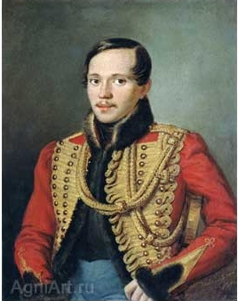
Михаил Юрьевич Лермонтов
1814 - 1841
Заболотский П.Е. Портрет поэта М. Ю. Лермонтова. 1837. Из коллекции Третьяковской галереи.

Slide 9
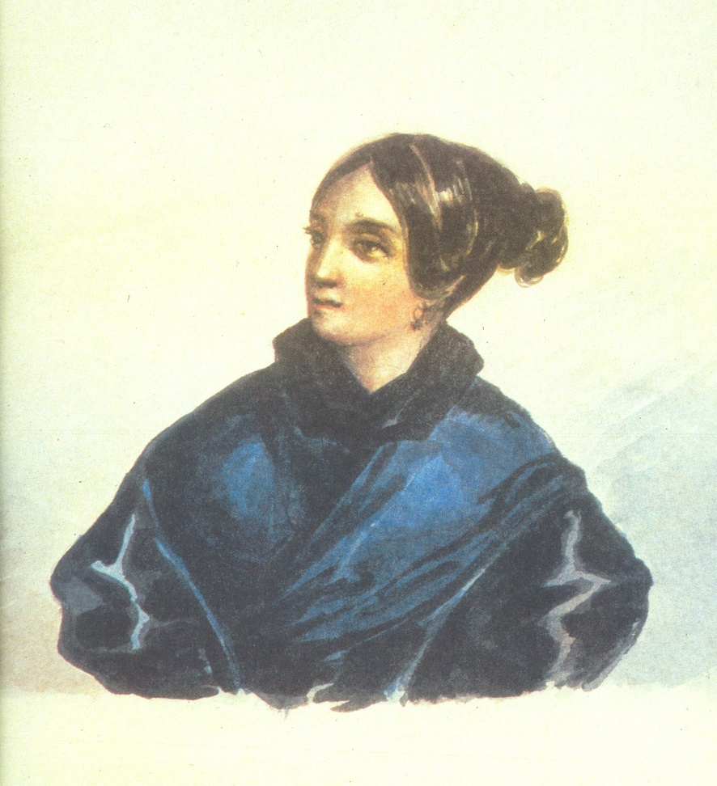
Стихотворение М.Ю.Лермонтова «Молитва» 1837г
Посвящено, по-видимому, Варваре Алексеевне Лопухиной, давней знакомой М.Ю.Лермонтова, женщине духовно близкой поэту, которую, по мнению исследователей, он искренне любил.
Варвара Александровна Лопухина
Акварель М.Ю.Лермонтова.
1835-1838

Slide 10
Каким чувством проникнуто стихотворение?
К кому оно обращено?
Как называет лирический герой Матерь Божию?
Какой художественный прием употреблен поэтом и почему?

Slide 11
Антитеза
(от греческого: противопоставление) –одна из стилистических фигур: оборот поэтической речи, в котором для усиления выразительности резко противопоставлены прямо противоположные понятия, мысли, черты характера действующих лиц.

Slide 12
Что же такое, на ваш взгляд, «мир упования», который нужен сердцу лирической героини?
Верит ли лирический герой стихотворения в вечную жизнь?
Как вы это поняли?
Давайте послушаем Молитву «Царице моя Преблагая»

Slide 13
Анализ стихотворения
Как вы думаете, чем отличается молитва лирического героя от молитвы, услышанной нами?
Почему лирический герой не просит о собственной защите?
Как говорит он о своей душе?
Как эпитеты раскрывают образ лирического героя?

Slide 14
«Не за свою молю душу пустынную,
За душу странника в свете безродного».)
Эпитеты помогают понять душевное состояние лирического героя, его вселенское одиночество. Душа без Бога теряет родство со всем живым.

Slide 15
Стихотворения М.Ю. Лермонтова «Молитва» 1839г.
Как изменилось настроение лирического героя второго стихотворения?
Какие художественные приемы помогают создать светлое настроение, которым проникнуто стихотворение?
Как вы понимаете слово прелесть?

Slide 16
Прелесть
Для светского человека « прелесть – это очарование, обаяние, привлекательность; приятные, пленяющие явления», так объясняется это слово в «Словаре русского языке» С.И. Ожегова.
Для православного же христианина прелесть- это обольщение, хитрость, обман, ложь; состояние ложного духовного самосознания. Поэтому к слову прелесть никак не может быть применим эпитет «святая». Это взаимопротиворечащие понятия, так называемый оксюморон.

Slide 17
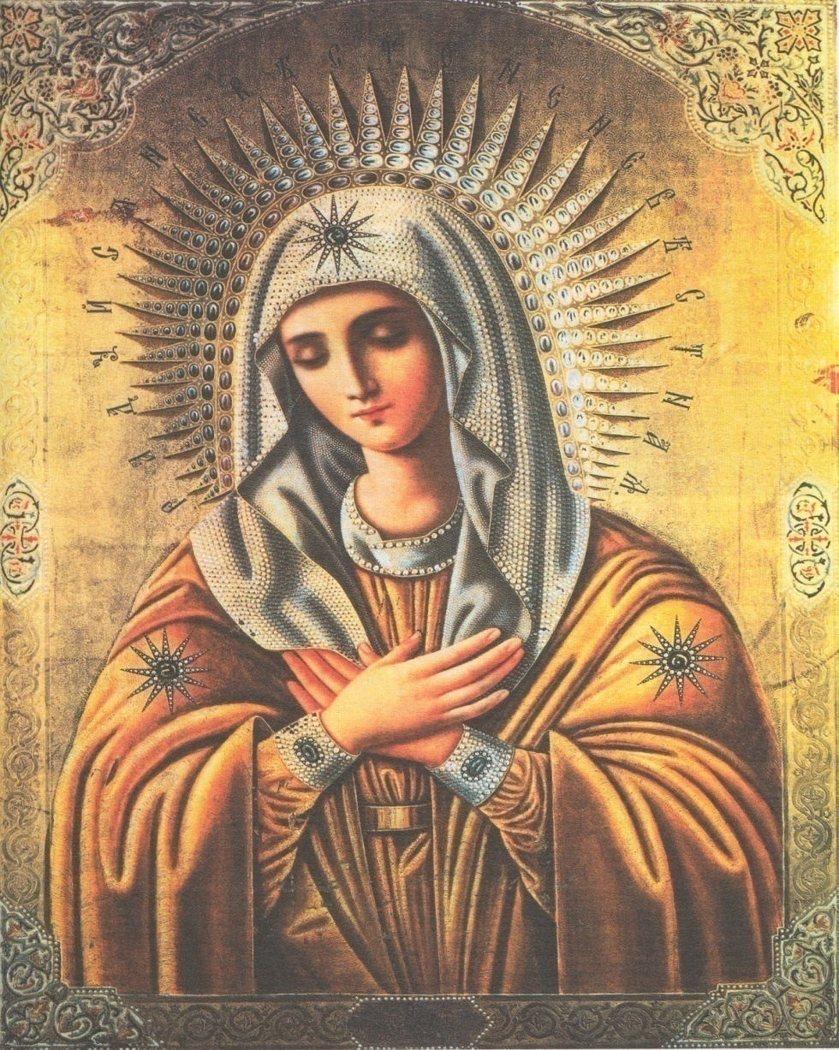
Лирический герой этого стихотворения не кажется одиноким странником. Он обрел веру, и душа его не «пустынна», она заполнена Благодатью Божией при обращении к молитве.
Икона Божией Матери «Умиление
Серафимо - Дивеевская»

Slide 18
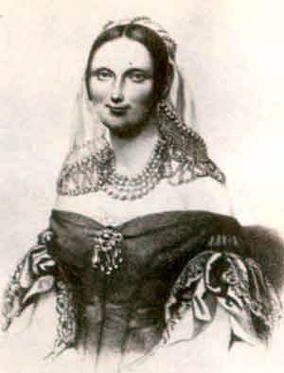
Мария Алексеевна Щербатова
Стихотворение написано для Марии Алексеевны Щербатовой. Вот как пишет об этом А.О. Смирнова: « Машенька велела ему молиться, когда у него тоска. Он ей обещал и написал эти стихи».

Slide 19
Люблю я молиться в храме Божием, в молитве покаяния и умиления спадают с души моей терния узы страстей, и мне становится так легко; и как бы умираю для мира, и мир для меня со всеми своими благами; я оживаю в Боге и для Бога, для единого Бога.
Святой Праведный
Иоанн Крондштадтский

Slide 20
Выводы
Особенности молитвы как жанра лирики.
Молитва - это стихотворение, в котором лирический герой обращается к Богу, Божией Матери, ставит важнейшие вопросы бытия и находит ответы на них в Богообщении.
Молитва для верующего человека - это беседа с Богом, посредством которой человек очищается от греха, страстей земных. Это упование на благое разрешение всех нестроений. Это стремление приблизиться к Отцу Небесному. Ибо цель жизни человека – обожение, достижение святости.

